Slide 2
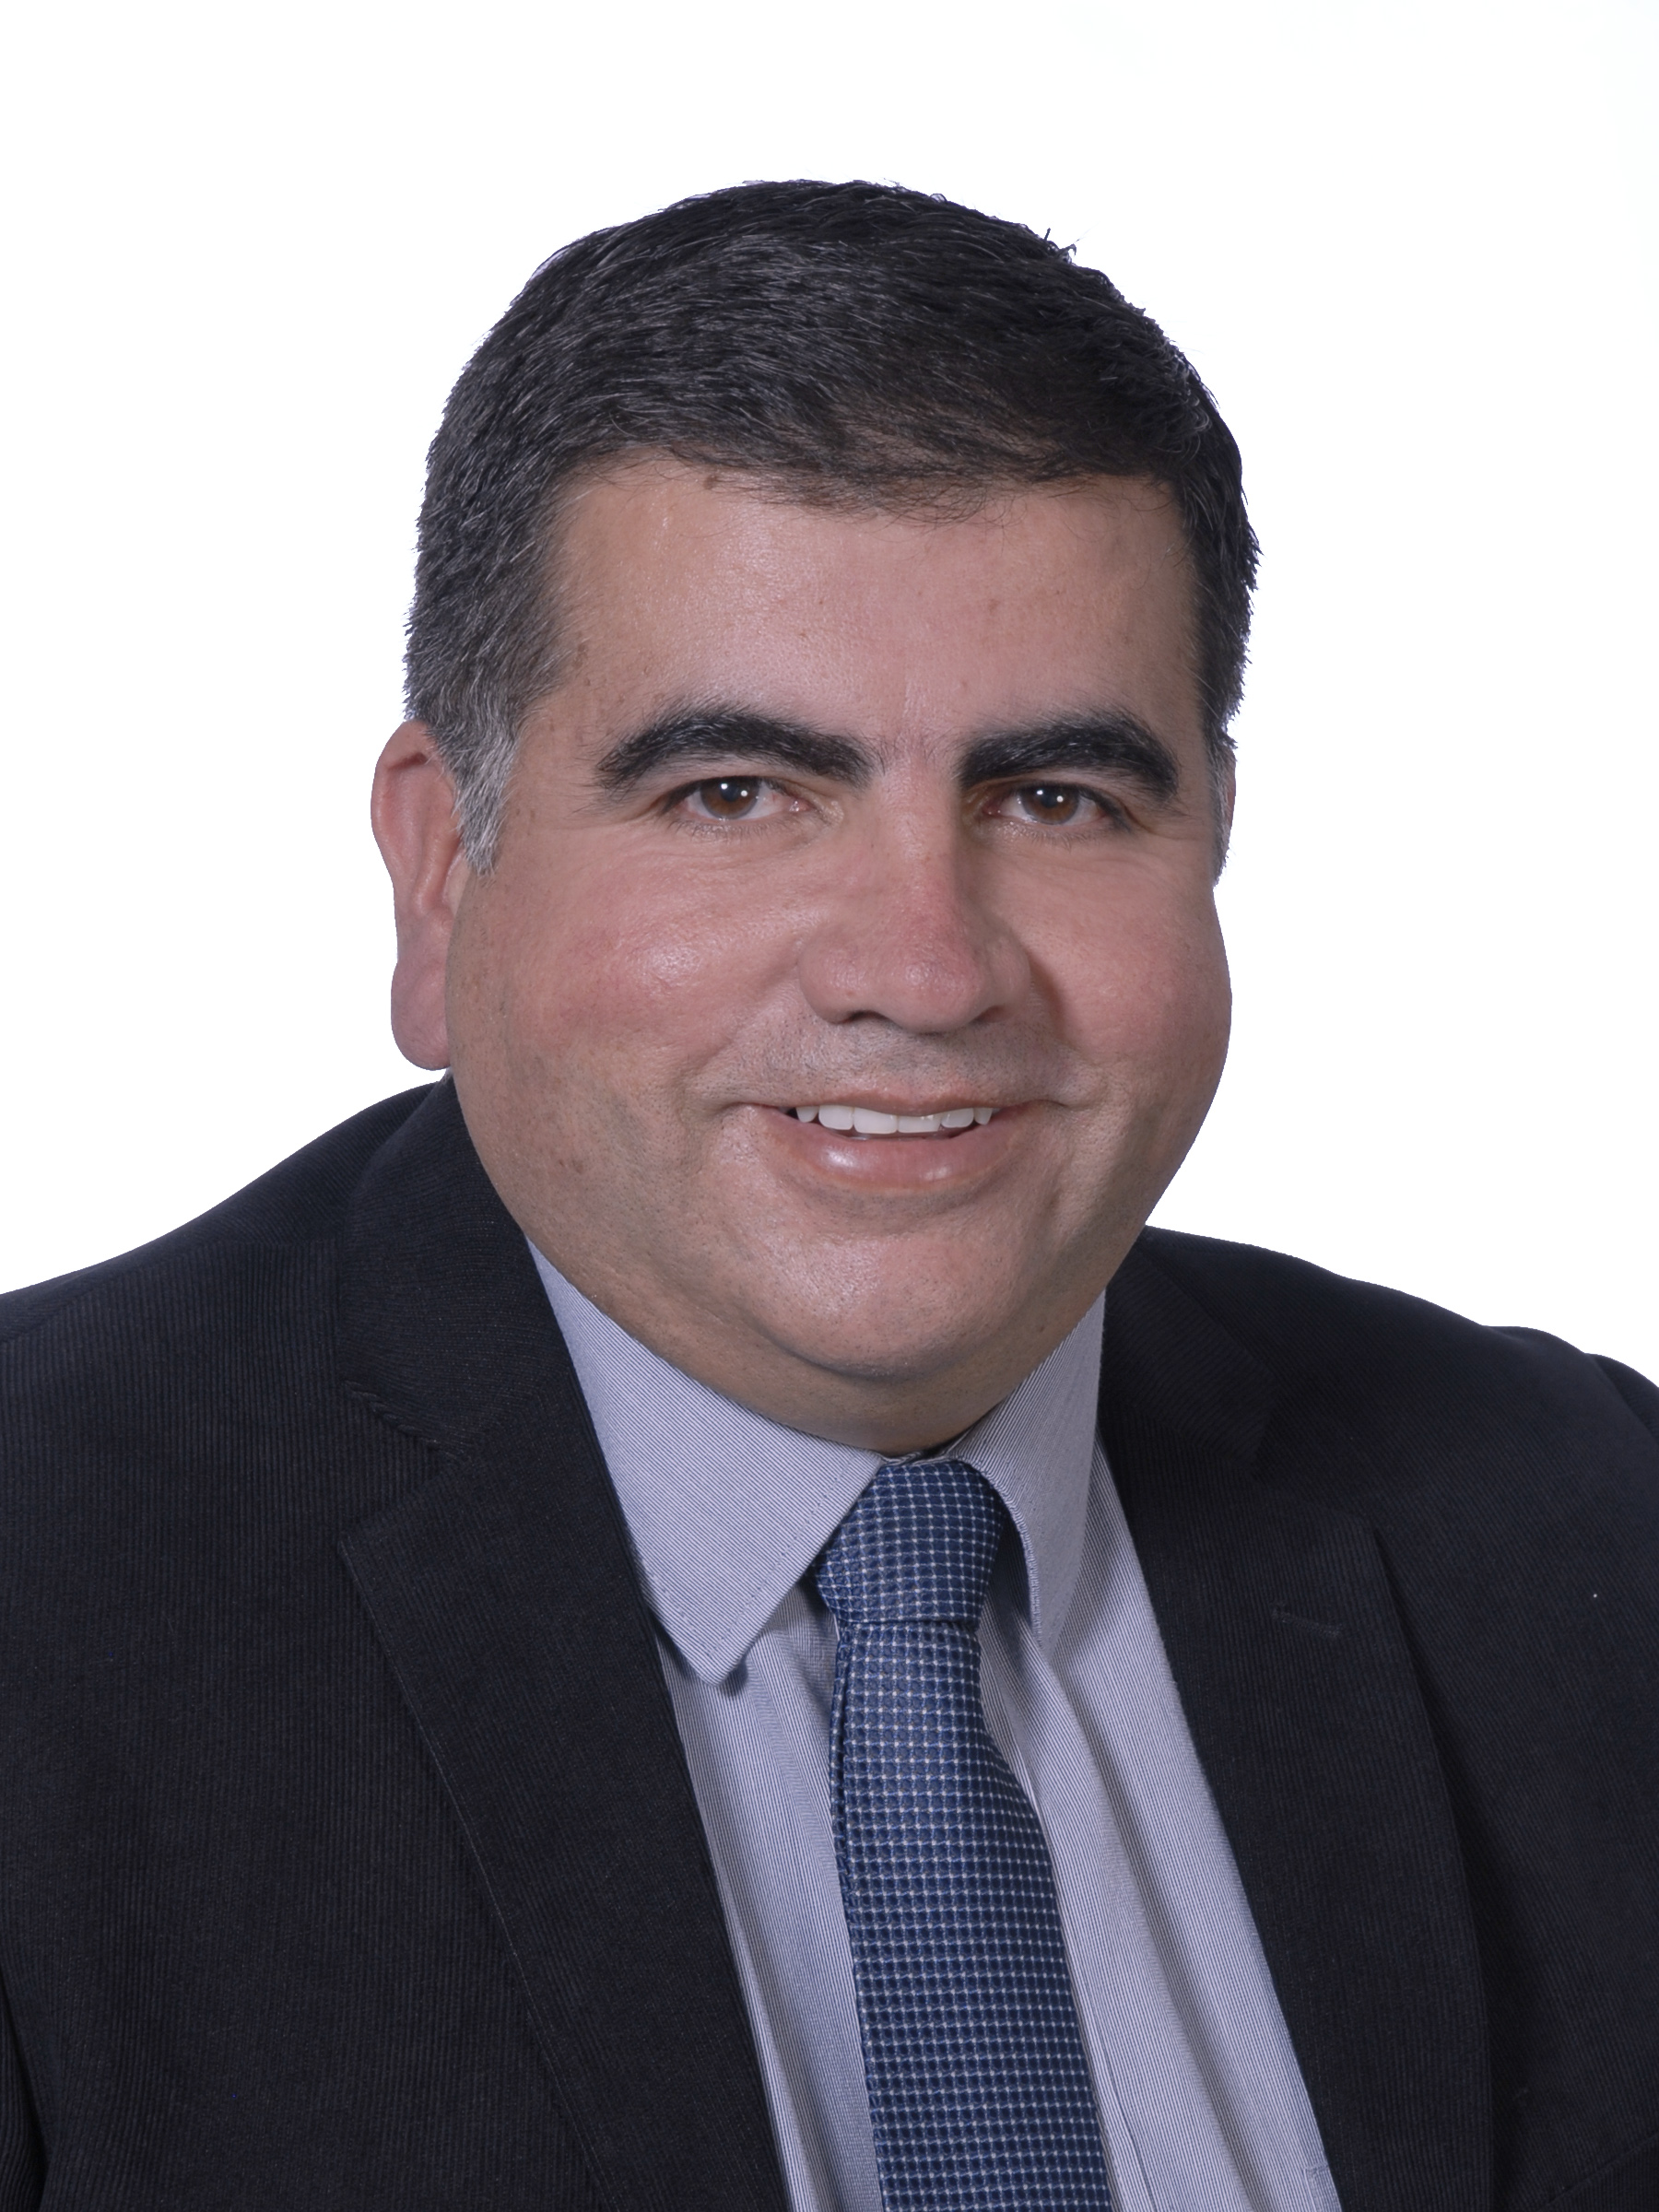
¿Cómo medir la cultura organizacional?
Indicadores clave de comportamiento
Ing. Adrián Chaves S.
Regional Facilities Director, LATAM
Industria Manufactura de dispositivos médicos

Slide 3
Trascendencia de este tema
En cualquier empresa se trabaja y agrega valor con el apoyo de las personas.
Las personas requieren tener un norte claro y conocer su aporte a la organización.
Las personas si se involucran en los procesos pueden hacer posible lo que parece imposible.
Los líderes se ocupan en lograr los objetivos, pero no necesariamente en el cómo y cuándo lograrlos.
No necesariamente todos en Mantenimiento tenemos claros los conceptos de cultura organizacional, KPI´s y KBI´s.

Slide 4
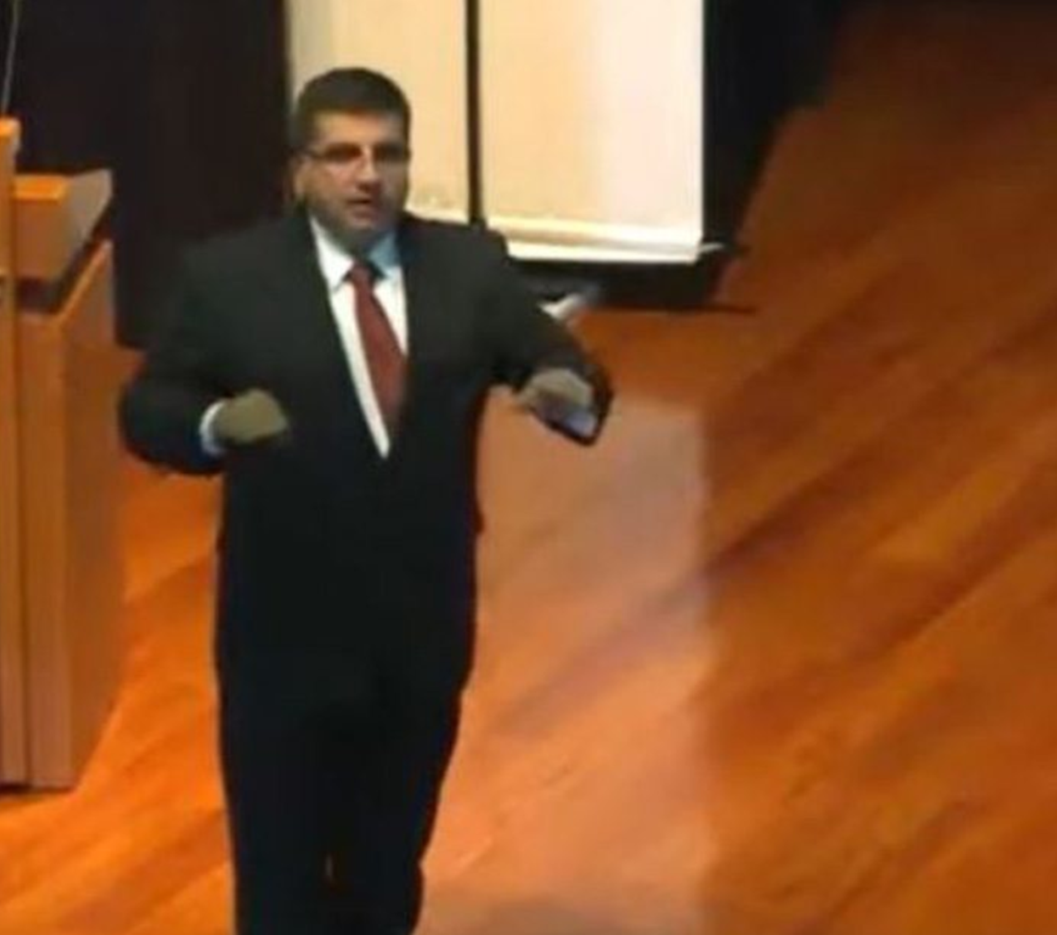
Conceptos fundamentales para el logro de resultados en las organizaciones
Debes conocer que en cualquier empresa se trabaja con personas y se logran resultados a través de ellas
Influenciar en las personas de forma adecuada es fundamental para el éxito
En su caso: ¿Quiere como Líder mejorar el desempeño de su grupo de trabajo y no sabe por dónde iniciar?
Tiene una estrategia de negocio, con objetivos y KPI´s, ¿pero los resultados no son sostenibles en el tiempo?
De pronto no ha valorado la importancia de trabajar con los KBI´s para que sus KPI´s sean exitosos.
Veamos como trabajar en los KBI´s
KBI: Key Behavior Indicators
KPI: Key Performance Iindicators

Slide 5
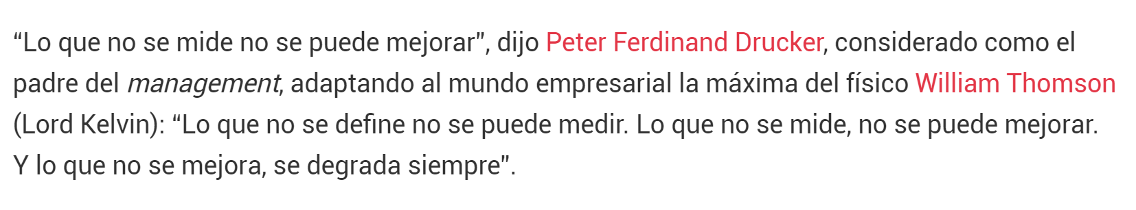
Principio básico en la Gestión Administrativa
https://www.empresaactual.com/kpi-kbi-indicadores-rendimiento-comportamiento/

Slide 6

La cultura en una organización
Es una forma de vida, un conjunto compartido de costumbres, creencias, hábitos y comportamientos de un grupo particular de personas en un momento particular.

Slide 7
Elementos que definen una cultura organizacional
Contar con Misión, visión, valores y principios definidos
Claridad en los objetivos de las organizaciones
Líderes consecuentes con la cultura organizacional y que promueven la cultura en la empresa
Establecer sistemas y herramientas apropiadas de gestión
Promover comportamientos ideales para obtener resultados ideales
Promover el compromiso e identificación de la gente con la organización
El reconocimiento al esfuerzo de las personas es un combustible para el éxito

Slide 8

Elementos que definen una cultura organizacional
Valores y principios
Liderazgo
Cultura organizacional
Sistemas y herramientas
Comportamientos ideales

Slide 9
Viviendo una cultura organizacional genuina
La cultura la viven las personas y está promovida para y por las personas.
La cultura organizacional es un factor que se comparte, aprende y construye por todos
La cultura y comportamientos son promovidos por los Líderes pero se enriquece por el trabajo y aporte de todos en la organización
La cultura organizacional se vive y respira. Es claramente identificable con sólo ver el entorno.
La cultura organizacional es un medio de convivencia que motiva, enamora y promueve el desarrollo de las personas.
Una cultura organizacional apropiada genera crecimiento de las personas y de la empresa.

Slide 10
Comportamientos(elementos base en la cultura)
Comportamiento: la forma de proceder de las personas frente a los estímulos y en relación con su entorno de acción
KBI: nos permitirán evaluar, internamente en la empresa, el compromiso y empatía de los equipos, pudiendo generar un protocolo de buenas prácticas y manteniendo la competitividad.(1)
Los KBI´s no se limitan a decirnos sobre ‘’cuánto'' se logra, sino que indican el ‘’cómo'' y ‘’cuándo‘’ se logran los KPI´s.
Características necesarias para identificar un comportamiento:
Observable
Describible
Registrable
(1) https://www.empresaactual.com/kpi-kbi-indicadores-rendimiento-comportamiento/

Slide 11
KPI vrs KBI
KPI
KBI
KPI´s son valores que miden el desempeño de los proyectos, actividades y metas de tu negocio, y sirven para saber qué tan cerca estás de tus objetivos empresariales. (1)
Este indicador detecta los comportamientos clave de una o varias personas para lograr resultados sobresalientes y brinda la tremenda oportunidad de replicar sus buenas prácticas en el resto de la empresa(2)
Si nos apegamos al método SMART, que busca crear KPIs específicos, medibles, alcanzables, relevantes y con tiempo definido, entonces comprenderás que lo ideal no es tener miles de KPIs para tu empresa: la clave es que sea sencillo, pero efectivo.(1)
Criterios para evaluar un KBI:
  Frecuencia
  Alcance del KBI
  Duración
  Intensidad
(1) https://www.tableau.com/es-mx/learn/articles/how-to-create-kpis#:~:text=Repasemos%3A%20los%20KPIs%2C%20siglas%20en,est%C3%A1s%20de%20tus%20objetivos%20empresariales.
(2) https://es.linkedin.com/pulse/vu%C3%A9lvete-m%C3%A1s-competitivo-con-los-kbis-key-behavior-indicators iakl#:~:text=La%20respuesta%20est%C3%A1%20en%20los,el%20resto%20de%20la%20empresa.

Slide 12
KPI´s y la importancia de fomentar comportamientos KBI´s apropiados en la cultura
Cultura: Todos y cada uno de los comportamientos que se tienen en una empresa
Indicadores de desempeño(KPI´s) en Mantenimiento no siempre son sostenibles en el tiempo porque se trabaja en la meta no necesariamente en comportamientos ganadores para lograr el resultado sostenible a través el tiempo
Es común que se promueva un esfuerzo aislado pero no necesariamente bajo una explicación detallada de un sistema de gestión
Se debe promover la cultura apropiada de la empresa implementando el uso de sistemas y herramientas que ofrezcan resultados deseados y den sustento a la cultura organizacional
Es recomendable identificar comportamientos que transformen nuestra cultura y que fomenten resultados sostenibles de los KPI´s

Slide 13
Comportamientos a promover en la vida cotidiana
KBI | Forma medirlo | KPI deseado
Dormir bien, comer bien y hacer ejercicio | Confirmar que se tiene alimentación adecuada, se hace ejercicio y duerme bien | Exámenes médicos anuales confirman resultados saludables
Hacer ejercicio al menos 5 veces a la semana | Se realiza ejercicio durante 30 minutos, 5 días a la semana | Exámenes médicos anuales confirman resultados saludables
Concentrarse en clase y estudiar sistemáticamente a diario en casa | Confirmar que se dedica al menos 1 hora diaria a revisar la lección del día | Ganar el curso con buenas calificaciones
Pagar las responsabilidades de crédito a tiempo | Se paga antes del tiempo establecido | No pago de intereses moratorios
Investigar para ser experto en Confiabilidad | Número de conversaciones con un coach especializado por trimestre | Mejora en el indicador de disponibilidad operativa de los equipos Mejora en resultados de producción/hora
Seguir lineamientos sanitarios de mi país para COVID 19 | Confirmar que se respeta distanciamiento social y se usa cubrebocas | No contagio por COVID 19

Slide 14
Tipos de cultura y comportamientos que pueden promover
Culturas y comportamientos no apropiados
Culturas y comportamientos apropiados
La cultura de la empresa promueve atender solo emergencias (apagar incendios)
Se promueve comportamientos de no trabajar en prevención
Cultura en la empresa promueve trabajo en equipo
Se promueven comportamientos de apoyarse entre todos y reconocer a las personas
La cultura de la empresa promueve que las personas se reconozcan por su poder
Se promueve hacer lo que diga el más fuerte y pedir todo por escrito
Cultura en la empresa promueve puertas abiertas
Se fomenta comportamiento de aportar ideas de mejora
La cultura de la empresa fomenta el miedo
Se promueve no opinar o sugerir mejoras por miedo
Cultura de la empresa promueve el respeto
Se incentiva comportamientos de reconocer a las personas

Slide 15
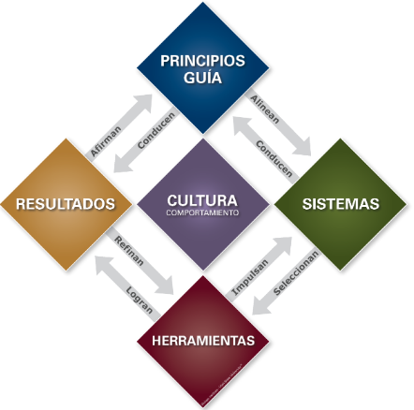
Modelo Shingo (Excelencia Operacional)
LAS TRES PERSPECTIVAS DE EXCELENCIA EMPRESARIAL
1.- Resultados ideales requieren compartimentos ideales.
2.- El propósito y los sistemas impulsan al comportamiento.
3.- Los principios nos conducen al comportamiento ideal
https://www.opexacademy.net/index.php/shingo-institute/9-modelo-shingo.html

Slide 16
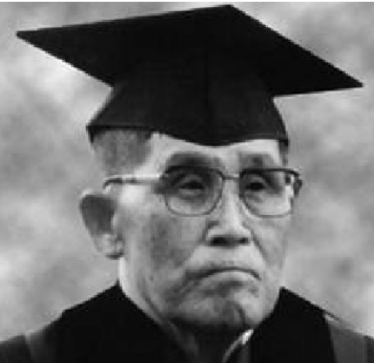
Los 10 principios del Shingo
Respeto a cada individuo.
Liderar con humildad.
Buscar la perfección.
Asegurar la calidad en la fuente .
Mejorar el flujo y el sistema.
Abrazar el pensamiento científico.
Enfoque en el proceso.
Pensar sistémicamente.
Crear constancia de propósito.
Crear valor para el cliente.
https://www.opexacademy.net/index.php/shingo-institute/9-modelo-shingo.html

Slide 17
Hechos comprobados a través de mi experiencia laboral
Los resultados sostenibles requieren que se cuente con una cultura definida con principios sólidos
Principios claros y adoptados por la población harán que los sistemas y herramientas funcionen a través de comportamientos ideales
Al definir bien los KPI´s pero se da fuerza a promover los KBI´s se pueden lograr resultados sostenibles en el tiempo. Lo que parece imposible lograr se hace posible
Los Lideres deben identificar los KBI´s a impulsar y medir su implementación.
Si esto se da los KPI´s se podrán lograr sin problema

Slide 18
Comportamientos a promover en Mantenimiento / FM
KBI | Forma medirlo | KPI puede apoyar
Identificar posibles riesgos a nivel de seguridad y salud ocupacional(Casi casi) | Confirmar que la gente este aportando Casi casi | Nivel de accidentes en Mantenimiento
Reconocer a los compañeros por cosas extraordinarias | Verificar que se den los reconocimientos en el grupo de forma genuina | Resultado en la encuesta de clima laboral
Hacer sistemáticamente análisis de riesgo de los equipos o sistemas a cargo | Confirmar que se realicen las actividades de evaluación de riesgo con las personas apropiadas | Mejora en el indicador de disponibilidad operativa de los equipos
Proponer proyectos de mejora a nivel empresarial | Confirmar que se presenten proyectos de mejora y la gente los proponga | Mejora en el costo de producción
Involucrarse activamente en la operación de una línea de producción | Anticiparse a identificar potenciales fallas de la línea y atenderlas antes que suceda | Mejora en el indicador de disponibilidad operativa de los equipos Mejora en resultados de producción/hora

Slide 19
¿Como medir progreso en la cultura organizacional basada en Excelencia Operacional?
Realizando Visitas de los Líderes en el Gemba
Encuestas de satisfacción de clima organizacional periódicas
Buscando el feedback de la gente
Tener frecuentemente 1:1 con los colaboradores
Política de puertas abiertas a nivel organizacional
Valorar los resultados tanto de los KPI´s como de los KBI´s
Apertura total a la mejora continua

Slide 20

Conclusiones
Los lideres deben definir los KPI´s de su gestión, pero deben tener claro los comportamientos a impulsar (KBI´s) para lograr resultados sostenibles
Los comportamientos se promueven de forma genuina
Un KPI sin contar con todo un concepto integral de mejora continua puede ser flor de un día
Seguir y estudiar el modelo Shingo de excelencia operacional es una apropiada guía para conseguir resultados sostenibles y lograr una cultura empresarial de excelencia operacional sólida
¡¡¡ Nunca es tarde para empezar !!!

Slide 21
Ing. Adrián Chaves Serrano
Adrianjchaves@hotmail.com

